Slide 1
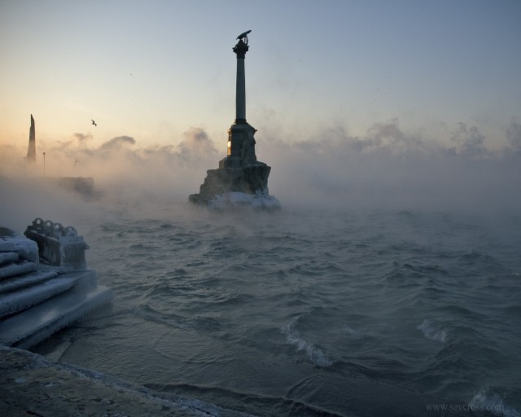
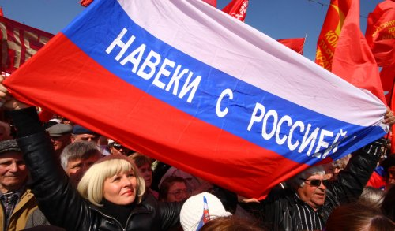
КРЫМ в истории РОССИИ
«МЫ – ВМЕСТЕ!»

Slide 2
История Крыма с древних времён
В первом тысячелетии до н.э. в Крыму, населенному племенами скифов и тавров, начали появляться греческие колонии. В результате греческой экспансии в V веке до н.э. территория полуострова стала частью двух государств – Херсонеса Таврического и Боспорского царства. В III веке до н.э. скифы основали город Неаполис, или Неаполь Скифский (рядом с современным Симферополем).
На фото: роспись саркофага времен Боспорского царства.

Slide 3
История Крыма с древних времён
Начиная с III века в Крым вторгаются различные племена – готы, гунны, болгары, тюрки, – разрушившие античные города. В 8 веке Крым становится византийским, часть полуострова принадлежит Хазарскому каганату.
На фото: руины Херсонеса.

Slide 4
История Крыма с древних времён
С 9 века в Крым проникают русы, которые, в итоге, разгромили хазар. В 988 году здесь крестился русский князь Владимир. Территория полуострова, бывшая хазарской, вошла в состав русского Тмутараканского княжества.
На фото: фреска В. Васнецова “Крещение святого князя Владимира”, Владимирский собор в Киеве, 1890 г.

Slide 5
История Крыма с древних времён
Конец русскому влиянию в Крыму кладут половцы, которые появляются здесь с XII века. Современный крымско-татарский язык, от которого в Крыму много топонимов (в т.ч. Крым, Аю-Даг, Артек), является потомком половецкого языка. На фото: картина В. Васнецова “После побоища Игоря Святославича с половцами”, 1880 г.

Slide 6
История Крыма с древних времён
В XIII веке в Крым вторгаются татаро-монголы, сделавшие его частью Золотой Орды. По договору с ее ханами Генуя получает некоторые прибрежные города Крыма, также генуэзцы строят новые колонии.
На фото: Генуэзская крепость в Судаке.

Slide 7
История Крыма с древних времён
После распада Золотой Орды в 1441 году остатки монголов в Крыму тюркизируются. На этот момент Крым разделён между степным Крымским ханством, горным византийским княжеством Феодоро и генуэзскими колониями на южном побережье. Летом 1475 года турки-османы высадили большой десант в Крыму, захватив все генуэзские крепости и византийские города. В 1478 году Крымское ханство стало протекторатом Османской империи.
На фото: монета Крымского ханства XV века.

Slide 8
История Крыма с древних времён
С конца XV века Крымское ханство совершало постоянные набеги на Русское государство и Польшу. Основная цель набегов — захват рабов и их перепродажа на турецких рынках.
На фото: Карта 1593 года. Крым на севере граничит с Московским княжеством, на западе – с Великим Литовским. Два крымских татарина ведут медведя.

Slide 9
История Крыма с древних времён
Крымский хан Девлет I Герай вел постоянные войны с Иваном IV Грозным, тщетно добиваясь восстановления независимости Казани и Астрахани. В мае 1571 года во главе армии из 40 тысяч всадников хан сжёг Москву, за что получил прозвище Тахт Алган («взявший трон»). Во время набега на Московское государство погибло, как полагают многие историки, несколько сотен тысяч человек и был взято в плен 50 000. Иван IV обязался, по примеру Польши, уплачивать ежегодно дань Крыму. Выплаты продолжались до конца XVII века и окончательно прекратилась лишь в правление Петра I. На фото: Карта 1630 года. Помимо степной и предгорной части собственно Крыма ханство занимало земли между Дунаем и Днепром, Приазовье и большую часть современного Краснодарского края России.

Slide 10
Присоединение Крыма к России
Русско-турецкая война 1768-74 годов положила конец османскому господству, и по Кючук-Кайнарджийскому мирному договору 1774 года Крым получил независимость от Османской империи и перешел под протекторат России. В 1783 году Крым был включен в состав Российской империи. На фото: Стефано Торелли «Победа Екатерины II над турками».

Slide 11
Крым в Российской империи
После присоединения Крыма к России на его территорию вошли русские войска, вблизи развалин древнего Херсонеса был заложен город Севастополь. Крымское ханство упразднялось, однако его верхушка (свыше 300 родов) влилась в состав российского дворянства и принимала участие в местном самоуправлении вновь созданной Таврической области. На фото: М. Иванов “Русский военный лагерь в Крыму”, 1783 г.

Slide 12
Крым в Российской империи
В 1787 году императрица Екатерина совершила свое знаменитое путешествие в Крым. В 1796 году область вошла в состав Новороссийской губернии, а в 1802 года опять выделена в самостоятельную административную единицу. В начале XIX века в Крыму развивается виноградарство (Магарач) и судостроение (Севастополь), прокладываются дороги. При князе Воронцове начинает обустраиваться Ялта, а южный берег Крыма превращается в курорт.
На фото: Jan Bogumil Plersch «Салют в честь приезда Екатерины в Крым», 1787 г.

Slide 13
Крым в Российской империи
В 1853 году вспыхнула Крымская война, в которой Россия воевала против трех империй: Французской, Британской и Османской. Боевые действия развернулись не только на западной и южной границах России, но даже в Баренцевом море и на Камчатке. Самой горячей точкой стал Крым. Героическая оборона Севастополя продолжалась почти целый год, но в итоге русские были вынуждены оставить город. Во время его обороны погибли знаменитые русские полководцы Корнилов и Нахимов. На фото: В. Нестеренко “Оборона Севастополя”, 1967 г.

Slide 14
Крым в Российской империи
Специально для участников обороны Севастополя была учреждена медаль «За защиту Севастополя», которая была первой в истории России медалью, выдававшаяся не за взятие или победу, а за оборону.

Slide 15
Крым в Российской империи
“День Балаклавы” навсегда вошел черной датой в военную историю Англии. В результате атаки кавалерии на позицию русских под Балаклавой она почти вся полегла. На поле боя остались многие представители английской аристократии, а фраза “Атака легкой кавалерии” стала нарицательной.
На фото: Ричард Вудвилл “Атака легкой кавалерии”, 1897 г.

Slide 16
Крым в Российской империи
Захватив Крым, союзники начали вывозить в свои музеи местные культурно-исторические ценности.
На фото: образцы древнего искусства, вывезенные англичанами из Севастополя.

Slide 17
Крым в Российской империи
В результате Крымской войны Россия потеряла влияние на Балканах и временно лишилась Черноморского флота, однако Крым остался русским.
На фото: памятник павшим русским и французским солдатам на на месте их общей братской могилы. Малахов курган, Севастополь.

Slide 18
Крым в Российской империи
В 1874 году Симферополь был соединен с Александровском железной дорогой. Курортный статус Крыма повысился после того, как в Ливадии появилась летняя царская резиденция Ливадийский дворец. Население Крыма в 1897 году: русские – 404 тыс татары – 197 тыс украинцы – 61 тыс евреи – 55 тыс греки – 18 тыс
На фото: Ливадийский дворец.

Slide 19
Крым во время Гражданской войны
В годы Гражданской войны на территории Крыма несколько раз сменяют друг друга «белые» и «красные» правительства, в том числе Советская Социалистическая Республика Тавриды, Крымская Советская Социалистическая Республика и др.
На фото: команда танка «Генералъ Дроздовскій». Сентябрь 1919 г.

Slide 20
Крым во время Гражданской войны
После поражения Белого движения в октябре 1920 Крым был завоёван Красной армией и включён в состав РСФСР как Автономная Крымская Советская Социалистическая Республика. В захваченном Крыму большевики учинили массовый террор, в результате которого погибло, по разным данным, от 20 до 120 тысяч человек.

Slide 21
Крым в годы Великой Отечественной войны
Осенью 1941 года началась немецкая оккупация Крыма. «Крым должен быть освобождён от всех чужаков и заселён немцами» — заявил Гитлер на совещании в ставке 19 июля 1941 года. По его предложению, Крым превращался в имперскую область Готенланд (страна готов). Центр области — Симферополь — переименовывался в Готсбург (город готов), а Севастополь получил название Теодорихсхафен (гавань Теодориха, короля остготов, жившего в 493—526 гг.). По проекту Гиммлера, Крым присоединялся непосредственно к Германии. На фото: немецкие солдаты ведут наблюдение за советскими позициями из траншеи на Перекопском перешейке.

Slide 22
Крым в годы Великой Отечественной войны
Наиболее ожесточенные сражения в Крыму происходили в районе Севастополя. Оборона города продолжалась около восьми месяцев.
На фото: руины Севастополя.

Slide 23
Крым в годы Великой Отечественной войны
В начале июля 1942 года советские войска были вынуждены оставить Севастополь, а затем и весь полуостров. Их потери составили более 200 тыс. человек. За взятие Севастополя командующий 11-й армией Э. фон Манштейн получил звание фельдмаршала.
На фото: немецкие солдаты в разрушенном Севастополе.

Slide 24
Крым в годы Великой Отечественной войны
В апреле 1944 года началось освобождение Крыма. Крымская операция завершилась полным разгромом 17-й немецкой армии, только безвозвратные потери которой в ходе боев составили более 120 тыс. человек.
На фото: партизанки, участвовавшие в освобождении Крыма. Поселок Симеиз на южном берегу Крымского полуострова. 1944 год. Автор: Павел Трошкин.

Slide 25
Крым в годы Великой Отечественной войны
В мае 1944 года из Крыма были депортированы 183 тыс татар. В основном – в Узбекистан. Официально причиной депортации были объявлены факты коллаборационизма и сотрудничества большой части крымскотатарского населения в период немецкой оккупации Крыма. 20 тысяч крымских татар (каждый третий призывного возраста) носили форму Третьего Рейха. Также депортации подверглись крымские армяне, болгары и греки.

Slide 26
Присоединение Крыма к Украине
1954 год – Крым передается из состава России в состав Украины. Несмотря на то, что Севастополь еще в 1948 году был выведен из состава Крымской области, получив особый статус в России, из-за юридических неточностей он перешел к Украине вместе с Крымом. Население Крыма в 1959 году: русские – 858 тыс, украинцы – 268 тыс, евреи – 26 тыс.

Slide 27
Крым после распада СССР
6 мая 1992 года принята конституция Республики Крым и введена должность президента. По воспоминанию президента Украины Кравчука в интервью, данном им украинской программе, на тот момент официальный Киев рассматривал возможность войны с Крымом. В марте 1995 года решением центральных украинских властей конституция Республики Крым от 1992 года отменена, упразднено президентство в Крыму.

Slide 28
Крым в составе Российской Федерации
Февраль 2014 года – в результате государственного переворота в Киеве, в Крыму произошел резкий рост пророссийской активности. 27 февраля 2014 года Верховный совет Крыма назначил главой совета министров Сергея Аксёнова. 11 марта 2014 года Верховный Совет Автономной Республики Крым и Севастопольский городской совет приняли Декларацию о независимости Автономной Республики Крым и города Севастополя. 17 марта 2014 года в результате общекрымского референдума, проходившего 16 марта 2014 года, на основании декларации независимости была провозглашена суверенная Республика Крым, включающая город с особым статусом Севастополь. Население Крыма по данным переписи 2001 года: русские – 1450 тыс, украинцы – 577 тыс, татары – 245 тыс.

Slide 29
Крым в составе Российской Федерации
8 марта 2014 года подписан договор между Российской Федерацией и Республикой Крым о принятии Республики Крым в состав России. В соответствии с договором в составе Российской Федерации образуются новые субъекты — Республика Крым и город федерального значения Севастополь.
На фото: крымчане празднуют новость о воссоединении с Россией.

